Slide 1
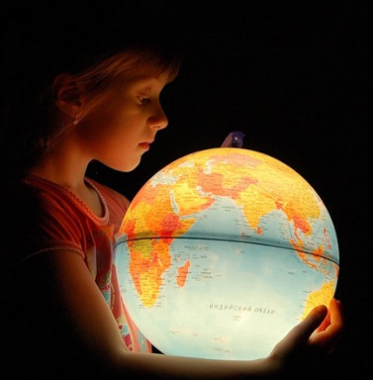
Организация работы с одарёнными детьми на уроках географии и во внеурочной деятельности.
.

Slide 2
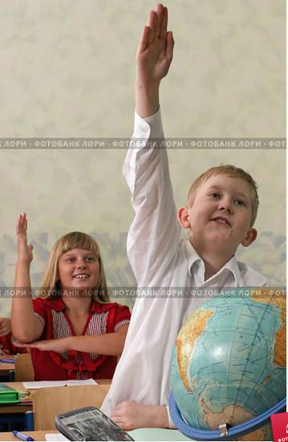
Одаренность
- интеллектуальные способности
- креативность
-настойчивость

Slide 3
Личностные особенности одаренных детей:
творческая активность;
учебно-познавательная мотивация;
независимое мнение и поведение;
упорство;
стремление к совершенству;
критическое отношение к своим достижениям,
повышенная чувствительность

Slide 4
Работа учителя с одарёнными учащимися
- обучение не столько фактам,
сколько идеям и способам, методам, развивающим мышление;
разработка специальных развивающих программ;
использование стратегии ускорения.

Slide 5
Приёмы и методы
практические работы
самостоятельная работа
создание «ситуации интереса»
частично-поисковые задания
создание проблемной ситуации

Slide 6
Качества учителя:
-учитель должен является личностью
для одарённого ребенка;
-учитель должен верить в собственную компетенцию;
-учитель должен верить в дружелюбие и
положительные намерения учащихся;
-учитель должен стремиться к интеллектуальному
самосовершенствованию;
-учитель должен постоянно работать
по совершенствованию
учебно-воспитательного процесса.

Slide 7
        ПОЗНАВАТЕЛЬНЫЙ ИНТЕРЕС КАК СПОСОБ ФОРМИРОВАНИЯ ЛЮБВИ К ПРЕДМЕТУ
        Использовать всестороннее воздействие средств искусства;
Побуждать учащихся задавать вопросы учителю, товарищам;
Развивать на уроках коллективный анализ процесса и результатов работы отдельных учащихся;
Практиковать индивидуальные задания, требующие знаний, выходящих за пределы программы;
Использовать широкий кругозор отдельных учащихся в интересующей их области, как дополнительный источник знаний для других;
Рекомендовать дополнительную литературу;

Slide 8
Проектный метод обучения
практико-ориентированный проект
исследовательский проект
информационный проект
ролевой проект
творческий проект

Slide 9
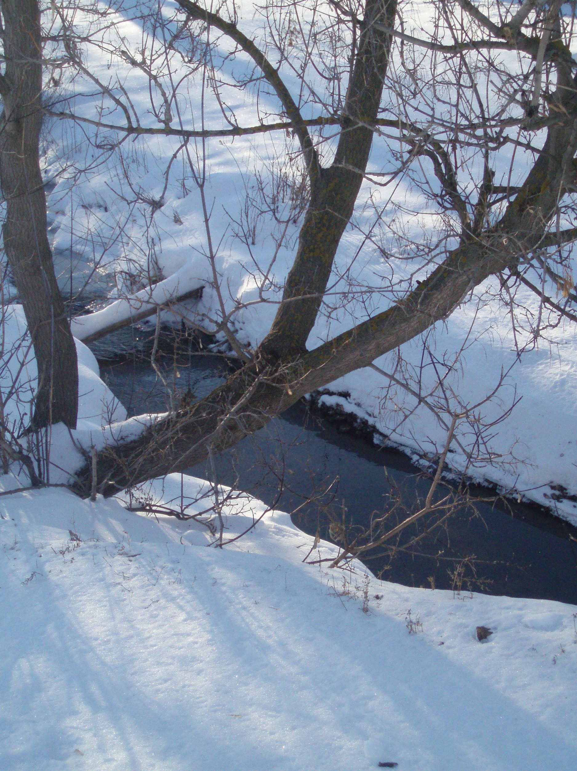
ГБОУ СОШ с. Новое Якушкино
Исаклинского района Самарской области
Мониторинг реки Башкирка
Выполнила:
ученица 9 класса
Шишкова Анастасия
Научный руководитель:
учитель географии
Гаврилова
Нина Николаевна

Slide 10
Экономико-географическая характеристика СПК имени Чапаева
Исаклинского района
Самарской области
Работу выполнили:
Захарова Ольга
Мурзина Анжела
Решетников Андрей

Slide 11
Не исчезай, мое село…
(Демографическая ситуация села Самсоновка)
Выполнила: Мурзина Анжела
ученица 9 класса
ГБОУ СОШ с. Новое Якушкино
Исаклинского района
Самарской области
Руководитель: Гаврилова Нина Николаевна
учитель географии

Slide 12
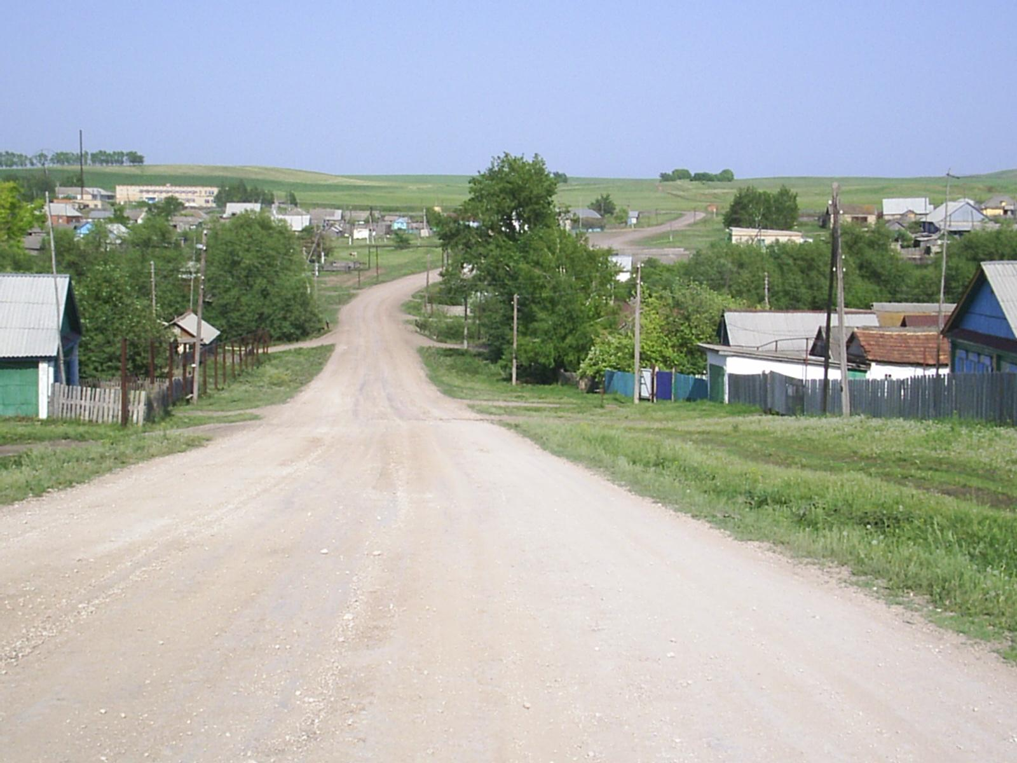
Топонимика
Новоякушкинского поселения
Исаклинского района
Выполнила
ученица 7 класса
ГБОУ СОШ с. Новое Якушкино
Иванова Анастасия
Руководитель:
Гаврилова Н.Н.
учитель географии

Slide 13


Судьба моей
семьи
в судьбе страны
Выполнила:
Шишкова Анастасия
ученица 10 класса
ГБОУ СОШ села Новое Якушкино
муниципального района Исаклинский
Научный уководитель:
Гаврилова Н.Н.,
учитель географии

Slide 14
Домашнее задание
Три уровня домашнего задания
обязательный минимум – абсолютно понятно и доступно всем.
тренировочный уровень – для учеников, желающих хорошо знать предмет и без особой трудности осваивать программу.
творческий уровень – выполняются добровольно, выполнение стимулируется высокой оценкой, освобождением от заданий уровня 1 и 2, сдача выполненных заданий происходит в любое время в течение изучения темы.

Slide 15
Задания I уровня – репродуктивные, учащиеся воспроизводят признаки понятий, выполняют по образцу (например, нарисовать схему теплого фронта), или контуры географических объектов со знаками вопроса (например, определить объекты на контуре Африки);
Задания II уровня – аналитические, задания ориентированы на базовый (стандартный) уровень усвоения и учащиеся должны самостоятельно делать вывод (например, сравнить географическое положение Кавказских и Уральских гор);
Задания III уровня – продуктивные, в них учащиеся получают трудные, но интересные задания. При их составлении, я учитываю, чтобы учащиеся работали самостоятельно

Slide 16
Использование ИКТ на уроках географии –средство повышения познавательной активности
повышает мотивацию учащихся к учению;
активизирует познавательную деятельность;
развивает мышление и творческие способности ребёнка;
формирует активную жизненную позицию в современном обществе

Slide 17
Задания
на развитие творческого мышления:
Фотоколлаж или рисованный коллаж на тему: «Чего быть не может?», «Визитная карточка страны», «Уникумы России»
Придумать и нарисовать или создать на компьютере рекламу, листовку социального содержания: в защиту исчезающего вида, для посетителей лесопарка, жалобная книга микрорайона, о здоровом образе жизни.

Slide 18
Дополнительное задание
Почему уменьшается Аральское море?
Характеристика Аральского моря
Показатели
60-е годы
Современное состояние
Площадь, км²
66
Около 44
Объём, км³
Около 1070
Около 425
Соленость воды, %
9
24

Slide 19
Прием “Таблица аргументов”
АРГУМЕНТ | Почему “ДА” | Почему “НЕТ”

Slide 20
Принципы работы при подготовке к школьной олимпиаде
принцип первый: ненавязчивость и добровольность.
принцип второй: высокая мотивация обучения.
принцип третий: продуманность и системность занятий.

Slide 21
Вопросы умнику
Определите географический объект по его литературному описанию:
…Озеро иногда бывает очень бурным, и, надо полагать, это единственное место в мире, где путешественник может испытать морскую и горную болезни одновременно.
…На следующее утро мы поднялись с зарей, чтобы полюбоваться величественным видом главного хребта, который четко вырисовывался в потрескивающем морозном воздухе цепью зазубренных, покрытых снегом вершин, над которыми главенствовали белые громады Сораты, Уайнапотоси, Мурараты и Ильимани – девственные снега на протяжении семидесяти миль.
Под парусами или на веслах по серебристой поверхности озера плыли тростниковые бальсы – плоты, конструкция которых осталась неизменной в течение веков.
Назовите озеро. По каким признакам (по тексту) вы его определили? (Чем больше признаков, тем выше балл.)
Укажите главные особенности его географического положения. Дайте характеристику озера.

Slide 22
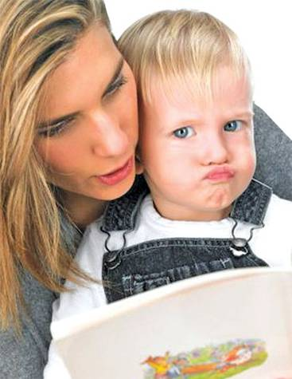
Правила повышения мотивации
Поощряйте
учеников

Slide 23
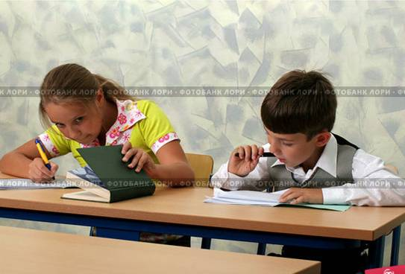
Правила повышения мотивации
Ожидайте от учеников лучшего

Slide 24

Правила повышения мотивации
Создавайте ситуацию успеха на уроке

Slide 25
Приёмы создания ситуаций успеха
Преодоление страха Страх в малых дозах стимулирует, в больших - парализует. | « Ничего страшного… Бывает, что люди боятся..»
Скрытая инструкция | «Ты же помнишь, что…» «Ты же знаешь, что…»
Авансирование | «У тебя всё получится…» «Ты вспомнишь…»
Персональная исключительность | «Только у тебя может получиться…»
Усиление мотивации | «Нам это нужно для…»

Slide 26

Правила повышения мотивации
По возможности исключите награждения и призы за правильно выполненные задания, ограничиваясь лишь оцениванием и похвалой.

Slide 27

Правила повышения мотивации
Как можно реже используйте на уроке ситуации соревнования.

Slide 28

Правила повышения мотивации
Старайтесь избегать установления временных ограничений, так как это не только подавляет развитие творчества, но и препятствует развитию внутренней мотивации.

Slide 29
Правила повышения мотивации
Желательно подбирать учебные задания с элементом новизны и непредсказуемости, что способствует формированию внутреннего интереса в процессе их выполнения.

Slide 30

Правила повышения мотивации
Дайте обучаемому шанс
спасти свой престиж

Slide 31
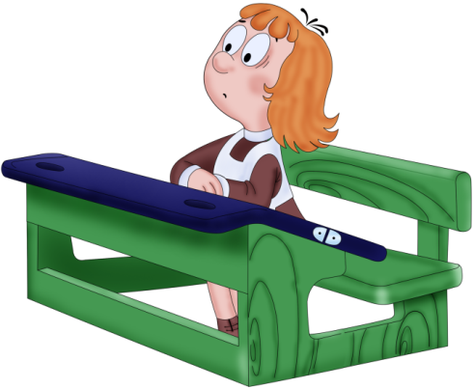
Правила повышения мотивации
Помните о том, что наказание за неправильное решение учебной задачи является крайней и наименее эффективной мерой, которая всегда вызывает негативные эмоции и отрицательно влияет на отношение ребенка к учебной деятельности.

Slide 32
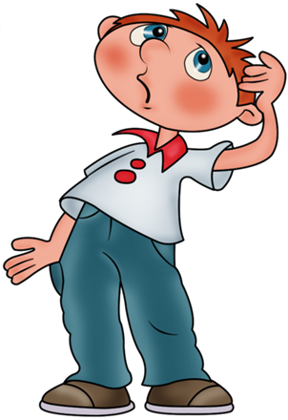
Правила повышения мотивации
Следите за тем, чтобы учебные задания не только соответствовали возрастным ограничениям, но имели уровень оптимальной сложности, способствовали проявлению мастерства и компетентности ребенка.

Slide 33
Моя задача, как учителя, расширить кругозор учащихся, научить их пользоваться источниками географической информации и привить детям любовь к географии.

Slide 34
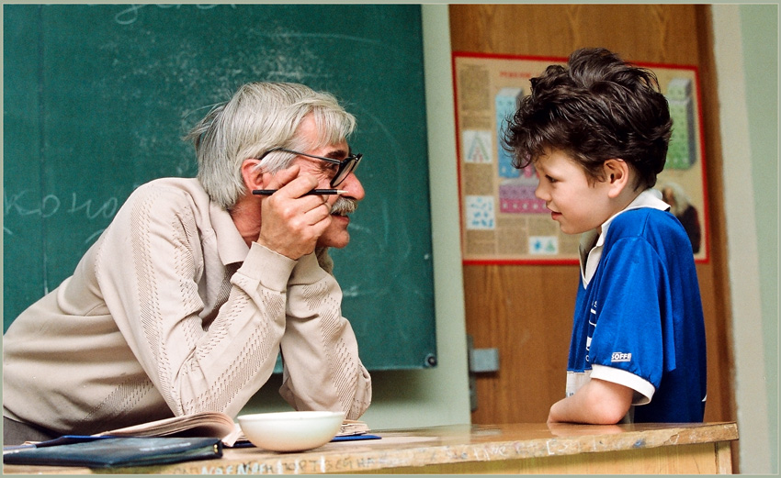
На свете есть только один способ побудить кого-либо что-то сделать … И он заключается в том, чтобы заставить другого человека захотеть это сделать.

Slide 35
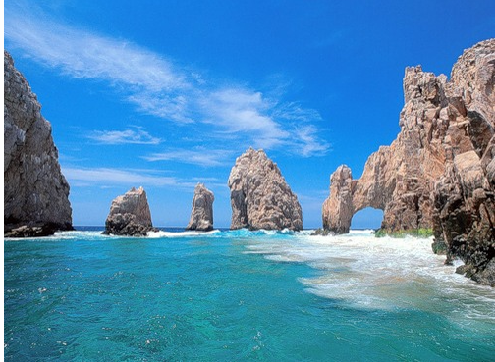
Ученик – это не сосуд, который надо заполнить, а факел, который надо зажечь.
Л.Г. Петерсон.
Успех в учении ребенку обеспечен, если педагог обладает важнейшим качеством – желание жить в ученике.

